Slide 1
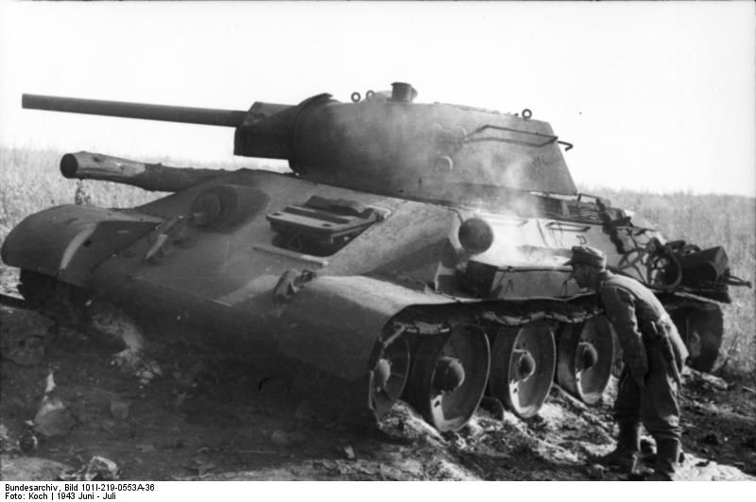
Битва під Прохоровкою

Slide 2
Битва під Прохорівкою — битва між німецькими та радянськими військами під час оборонної фази Курської битви, вважається найбільшою в історії битвою з застосуванням бронетанкових сил.

Slide 3
Сили сторін
До початку операції "Цитадель" (увечері 4 липня) у складі 2-го танкового корпусу СС було 327 танків Pz III, IV, VI, Т-34 і 129 штурмових і протитанкових САУ Stug і Marder (боєготових). З танків - всього 35 справних "Тигрів" і жодної "Пантери" (всі 200 "Пантер" були на той час передані дивізії "Гросс Дойчланд" 48-го ТК). Також у корпусі було 54 самохідних гаубиць Wespe і Hummel і 24 самохідних гармат Grille, проте вони застосовувалися проти танків тільки в крайньому випадку. На кінець 11 липня в складі цього корпусу СС було 211 боєздатних танків (Pz III, IV, VI, Т-34) і 100 штурмових і протитанкових САУ (Stug і Marder), а також 49 самохідних гаубиць Wespe і Hummel і 24 самохідних гармат Grille. Серед танків - 15 справних "Тигрів" і само собою жодної "Пантери". "Фердинандів" не тільки в 2-му тк СС, а й взагалі у Е. Манштейна бути просто не могло - ця прославлена радянськими військовими САУ була випущена німцями одиничної партією (90 штук), всі вони застосовувалися на північному фасі Курської дуги, і, до речі, Е. Манштейн назвав цю САУ такою, що не виправдала себе. У складі радянських 18-го і 29-го тк на ранок 12 липня перебували готовими до бою 368 танків і САУ. Вся ця техніка використовувалася на напрямку головного удару двох корпусів проти дивізії «Лейбштандарт». Отже, співвідношення в танках та САУ було 1:3,5 на користь радянських військ.

Slide 4
Хід битви
12 липня 1943 в районі залізничної станції Прохоровка за 56 кілометрів на північ від Білгорода відбулася велика танкова битва, що стала одним з гострих і вирішальних боїв битви на курській дузі — битва між наступаючим 2-м танковим корпусом СС (4-та танкова армія Німеччини) і радянськими військами, що наносили контрудар.
Командувач 5-ю гвардійською танковою армією Ротмістров кинув два своїх танкових корпуси, 18-й і 29-й — 336 танків і 20 САУ) на дивізію СС Лейбштандарт СС «Адольф Гітлер» (56 танків і 30 САУ), яка практично знищила ці два корпуси.
Одночасно дивізія СС «Тотенкопф» успішно наступала проти дивізій 5-ої гвардійської армії Жадова.

Slide 5
Дивізія «Райх» також успішно наступала проти 2-го гвардійського і 2-го танкових корпусів армії Ротмістрова.
на центральній ділянці (18-ий і 29-ий танкові корпуси і 9-та гвардійська повітряно-десантна дивізія проти дивізії СС «Лейбштандарт») — радянський наступ був зупинений, після жорстоких боїв в районі радгоспу «Октябрьский» німці залишилися на колишніх позиціях, проте 18-ий танковий корпус опинився на вузькій ділянці (2 км по фронту) на глибину 5 км між дивізіями «Тотенкопф» і «Лейбштандарт», а 29-ий танковий корпус зайняв нічийну смугу перед «Октябрьским» (питання про заняття цього радгоспу радянськими частинами залишається темною плямою);
на північній ділянці (97-а, 95-а, 52-а, 42-а гвардійські стрілецькі дивізії і 24-а гвардійська танкова бригада проти дивізії СС «Тотенкопф») — німці просунулися на 5 км, на ділянці 6 км по фронту;
на південній ділянці (2-й гвардійський і 2-й танкові корпуси, 183-а стрілецька дивізія проти дивізії СС «Райх») — німці просунулися на 2 км, на ділянці 8 км по фронту.

Slide 6
Підсумок бою
Під Прохорівкою радянські війська чисельно переважали німецькі за різними оцінками у два-три рази, але німецькі війська мали перевагу в якості техніки та в її бойових можливостях, до того ж німецькі війська оборонялися і були добре підготовлені та оснащені. В бою взяли участь близько 700 радянських танків. З німецької сторони було близько 350 танків і САУ, із них 35 «Тигрів». В бою танки з німецької сторони зіграли значну, але не вирішальну роль, оскільки основний тягар бою на себе взяли укріплені позиції, що складалися як із танків, так і зі значної кількості протитанкових гармат. Зіткнення танкових мас все ж таки було, але не мало масового характеру з боку німців.

Slide 7
Угруповання, які наступали вранці 12 липня 1943 р. рухалися назустріч один одному не «в лоб», а під помітним кутом. Німці першими помітили радянські танки і встигли перелаштуватися і приготуватися до бою. Легкі і велика частина середніх німецьких танків атакували з флангу танки П. Ротмістрова, які змушені були на ходу змінювати напрямок атаки. Це викликало неминуче сум'яття і дозволило роті «тигрів» за підтримки самохідок і частини середніх танків несподівано атакувати з іншого боку. Радянські танки опинилися під перехресним вогнем, причому звідки ведеться друга атака, бачили лише деякі танкісти (через задимленість поля бою).

Slide 8
Танкова битва мала місце лише на напрямку першого удару німців, «тигри» вели вогонь без перешкод, як у тирі (окремі екіпажі заявили до 30 перемог). Це був не бій, а побиття. Тим не менш, радянські танкісти зуміли вивести з ладу чверть німецьких танків. Технічні переваги німецької зброї радянські танкісти компенсовували героїзмом. Корпус німців змушений був зупинитися на дві доби. До того часу почалися контрудари радянських військ по флангах німецьких ударних угрупувань і подальший наступ ворожого корпусу ставав безперспективним. Цікавий той факт, що жоден німецький мемуарист чи очевидець не назвав у своїх спогадах цю битву зустрічною танковою і найбільшою у війні, частина з них просто відзначала лише колосальні втрати радянських бронетанкових військ під Прохорівкою.

Slide 9
Втрати сторін
Втрати обох сторін у підсумку точно підрахувати важко, оскільки різні джерела дають різні дані, але якщо залучити бойові документи, то приблизні втрати були наступними: з німецької сторони – підбито в ході бою 154 танки і САУ – 56,4%, 41 танк відправлено у довгостроковий ремонт, 67 танків ввійшли в стрій після короткострокового ремонту, 34 танки було знищено безповоротно, інші танки отримали незначні пошкодження. Радянські війська втратили в наступі 237 танків і 17 САУ – 69% від загальної чисельності, більшість із них були втрачені безповоротно, оскільки по-перше поле битви залишилось за німцями і по-друге в ніч із 12 на 13 липня 1943 р. німецькі сапери підірвали підбиті машини, що стояли на полі.

Slide 10
Але, які б не були значні втрати, головним для керівництва Воронезького фронту залишалося питання про припинення німецького наступу і радянські війська з цим завданням впорались, хоч і ціною великих втрат.

Slide 11
Наслідки битви
Сталін, роздратований великими втратами в бою, наказав створити комісію, щоб покарати винних. За рішенням Верховного Головкомандувача була створена комісія під головуванням Георгія Маленкова для розслідування причин великих втрат, понесених 5-ою гв. ТА під Прохоровкою. У звіті комісії, представленому Сталіну в серпні 1943, бойові дії радянських військ 12 липня під Прохоровкою названі зразком невдало проведеної операції. Повний текст звіту зберігається у Президентському архіві Росії та є секретним.

Slide 12
Цей бій став переломним в битві, німці не змогли прорвати оборону Червоної армії на південному фланзі Курської дуги і були вимушені за кілька днів перейти до оборони. Стратегічна ситуація на фронті помінялася: в Сицилії висадилися союзники, і Гітлер вважав за доцільніше надати допомогу своїм італійським союзникам, ніж далі втрачати сили і ресурси без видимого успіху. Найбоєздатніші танкові частини були зняті зі східного фронту і відправлені на Середземноморський театр військових дій.

Slide 13
Дякую за увагу!

